Slide 1


Slide 2

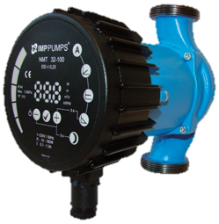



IMP PUMPS
Словения
Notes:
Naziv firme I pravilni izgovor

Slide 3







О компании
   72 летняя история производства циркуляционных насосов
   Основан в1946 г. (г.Любляна, Словения)
   Собственные передовые независимые разработки
   >130 сотрудников
  2 завода в Центральной Европе:
  - Коменда: производственный цех, сборка, отдел разработок и инноваций, продажи, управление
  - Метлика: производство электродвигателей и комплектующих
   Международные стандарты
Notes:
faktografija

Slide 4
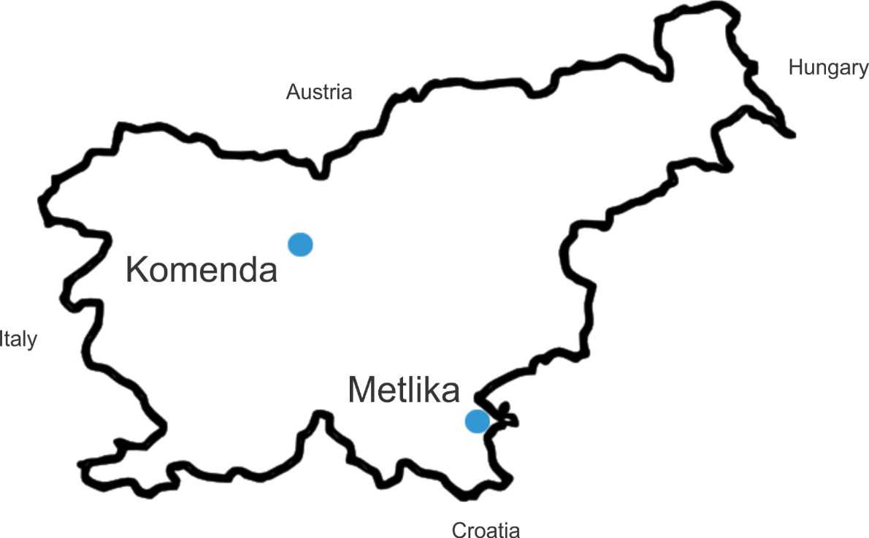
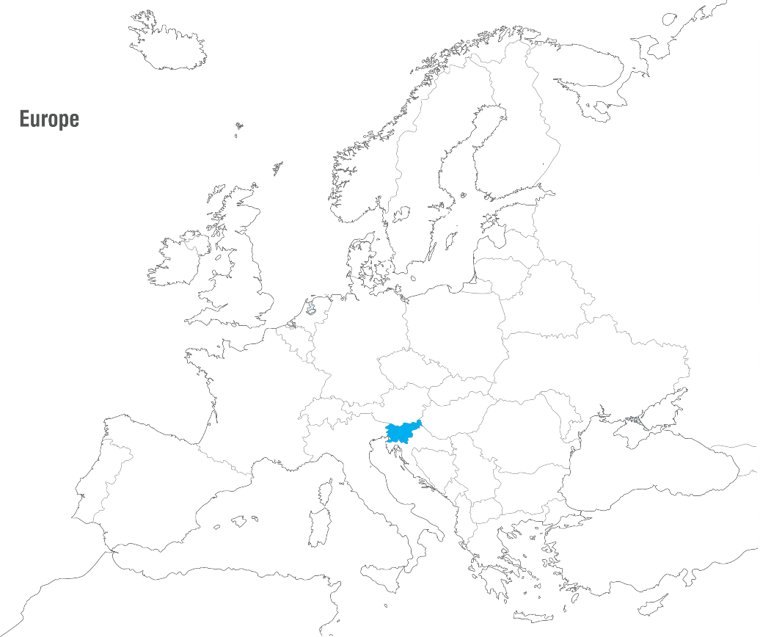


IMP RUS
IMP CZ
IMP SRB

Slide 5
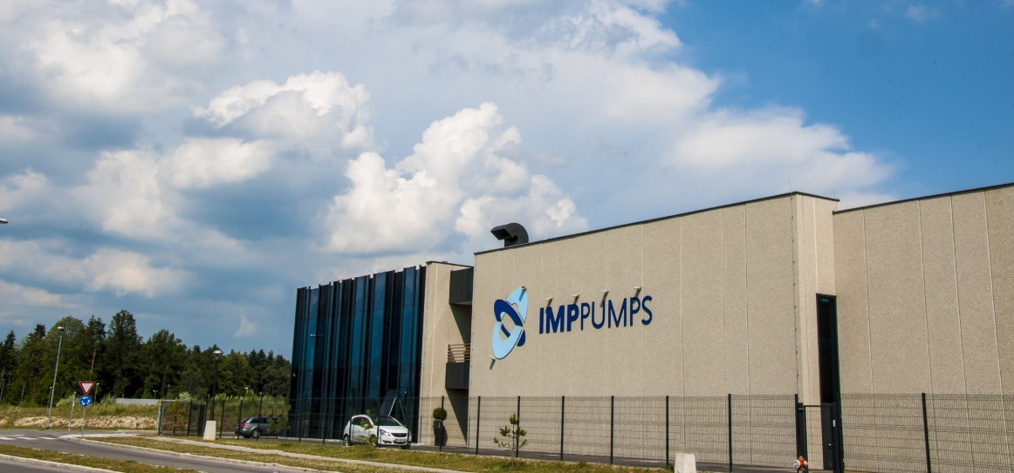
Notes:
Cilj pitanja I odgovora je objasniti osnovne moralne I nacionalne principe,pokazati sirinu nasih razmisljanja I prihvacanja razlicitih nacija I postovanje njihovih osobenosti

Slide 6
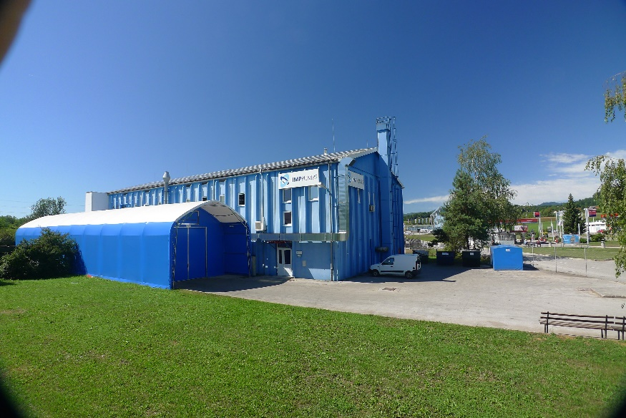

Slide 7
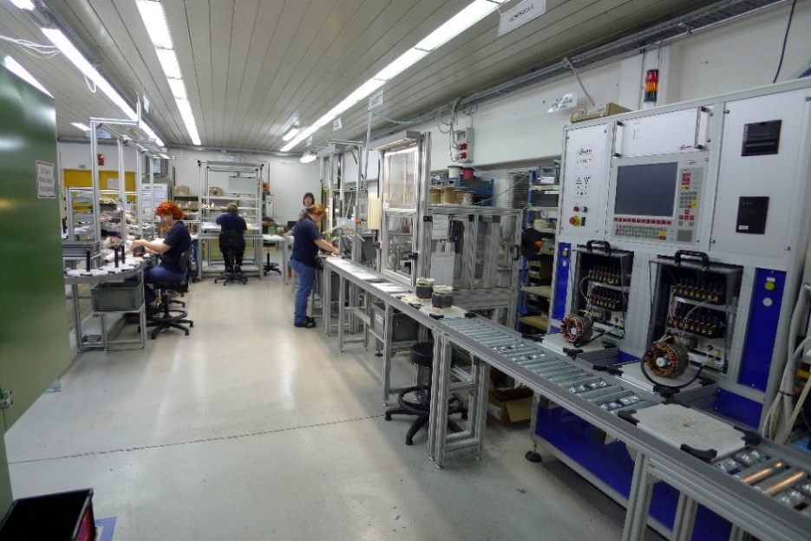

Slide 8
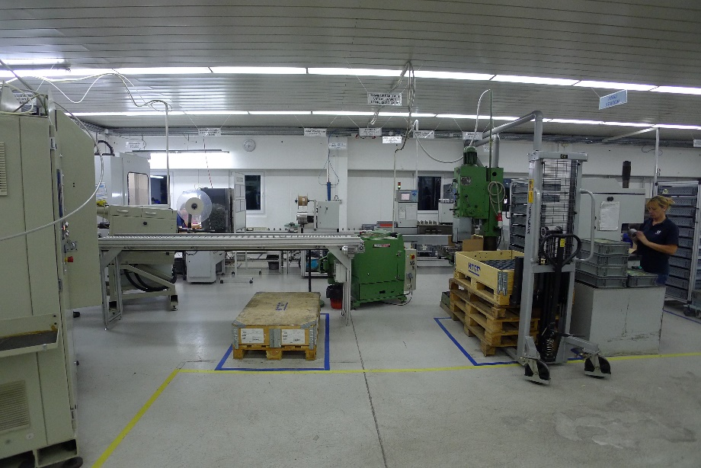

Slide 9
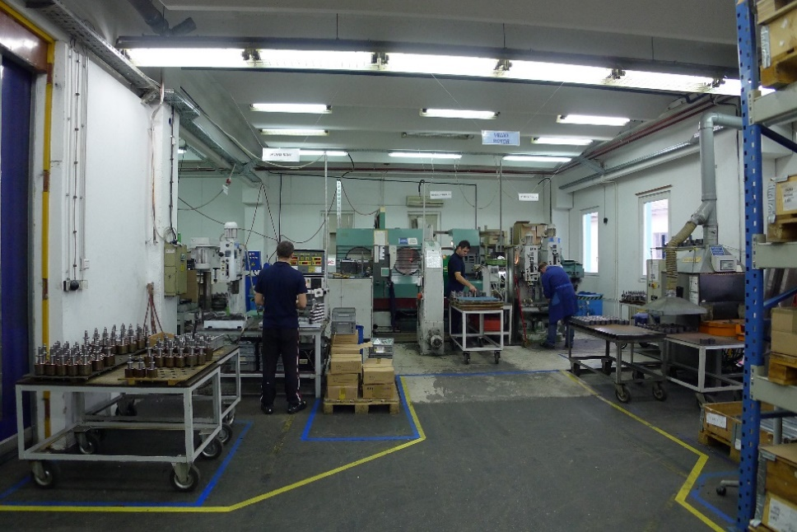

Slide 10
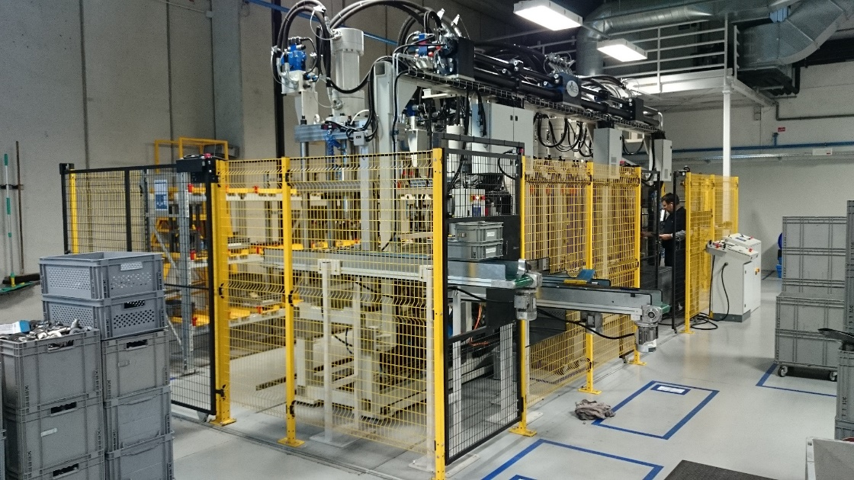
Notes:
Izvozna orijentiranost

Slide 11
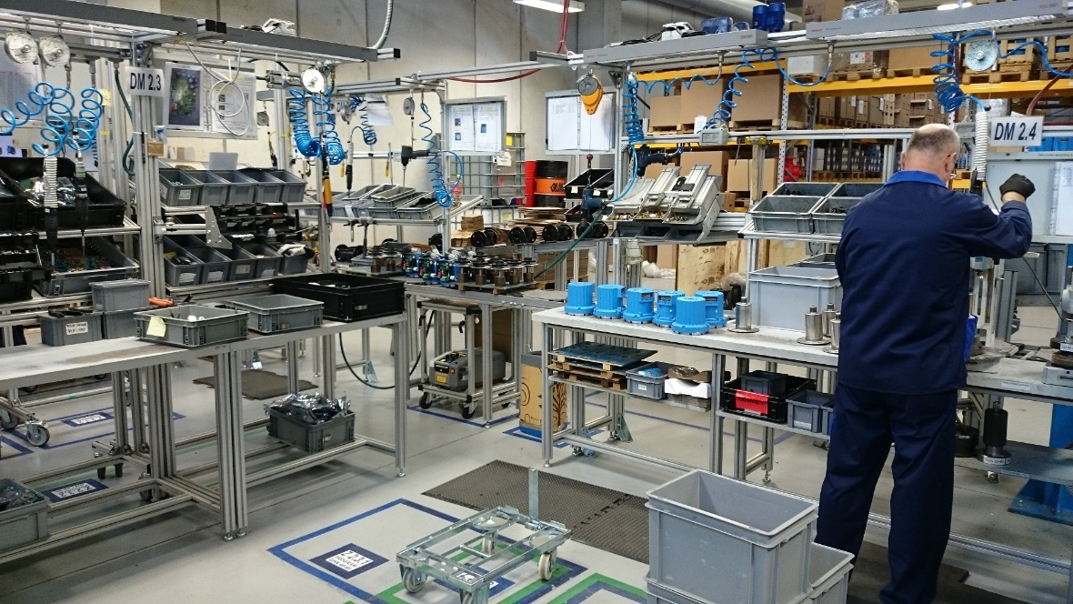

Slide 12
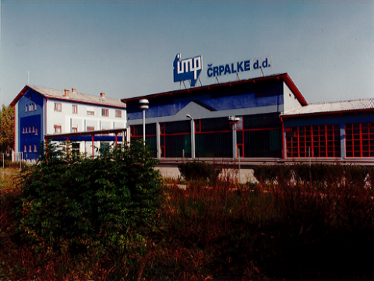
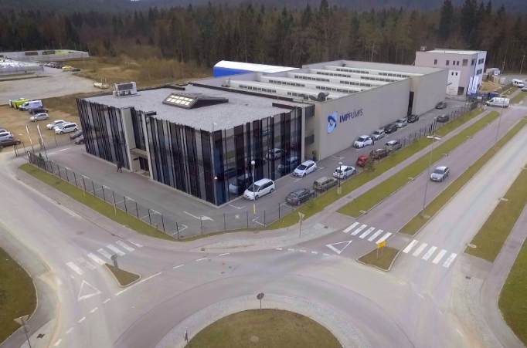
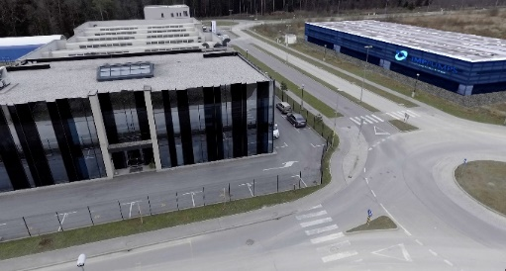
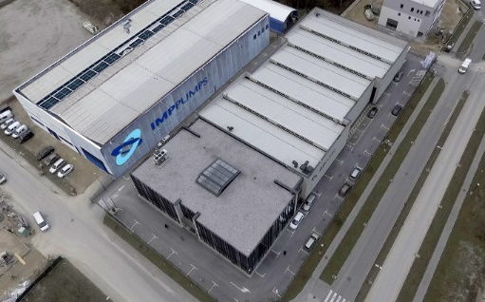
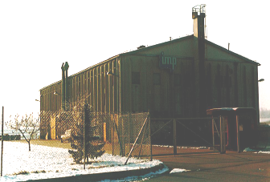
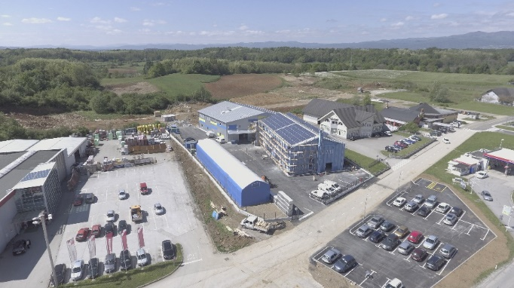
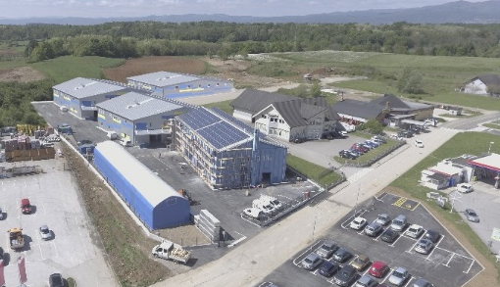
ВЧЕРА
СЕГОДНЯ
ЗАВТРА

Slide 13
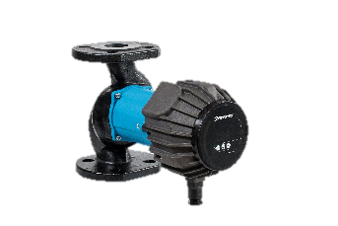
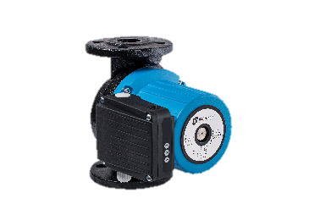
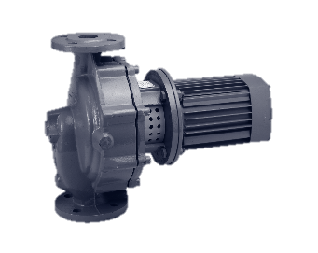
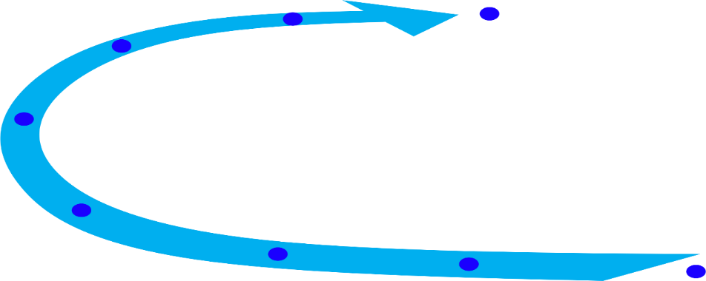

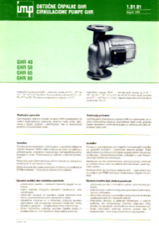

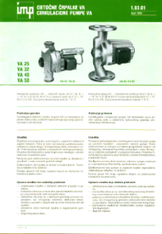
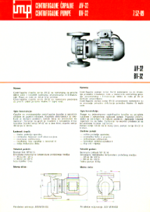

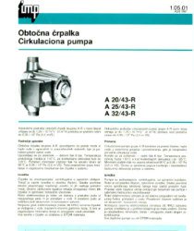
5th GENERATION
since 2003 – NMT
since 2009 – GHN Basic / GHN AUTO
4th GENERATION
since 1996 GHN
since 1996 - EGHN
2017
3rd GENERATION
since 1985 GHN
since 1980 CL, CB
1947
2nd GENERATION
Wet running pumps
since 1968 until 1979 type GH
since 1973 until 1983 type VA, G
since 1979 until 1988 type GHR
Dry running pumps
since 1971 until 1975 type CT
since 1975 until 1980 type CTL, ATLA
1st GENERATION
since 1947 по 1978 type OČ 102

Slide 14
Наши ценности
Высокое качество и функциональность
  Инновации и производительность
  Конкурентные цены
  Надежные партнеры
  Профессионализм и командная работа
  Честность и открытость
Notes:
Nasi osnovni moralni principi

Slide 15

Достойный продукт по разумной цене
Notes:
Sve u cilju stvaranja dostojnog proizvoda po razumnoj cijeni

Slide 16
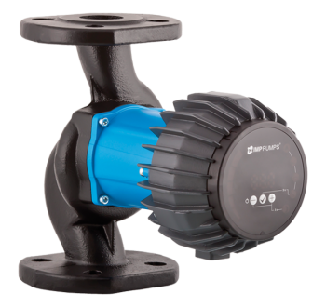

Slide 17

ЧЕМПИОНИ
ЭФФЕКТИВНОСТИ
ПРОДУКТИВНОСТИ
ГИБКОСТИ

Slide 18
Основная функция предприятия
Выживание !!!
Прибыль
ПОТРЕБНОСТЕЙ!!!

Slide 19
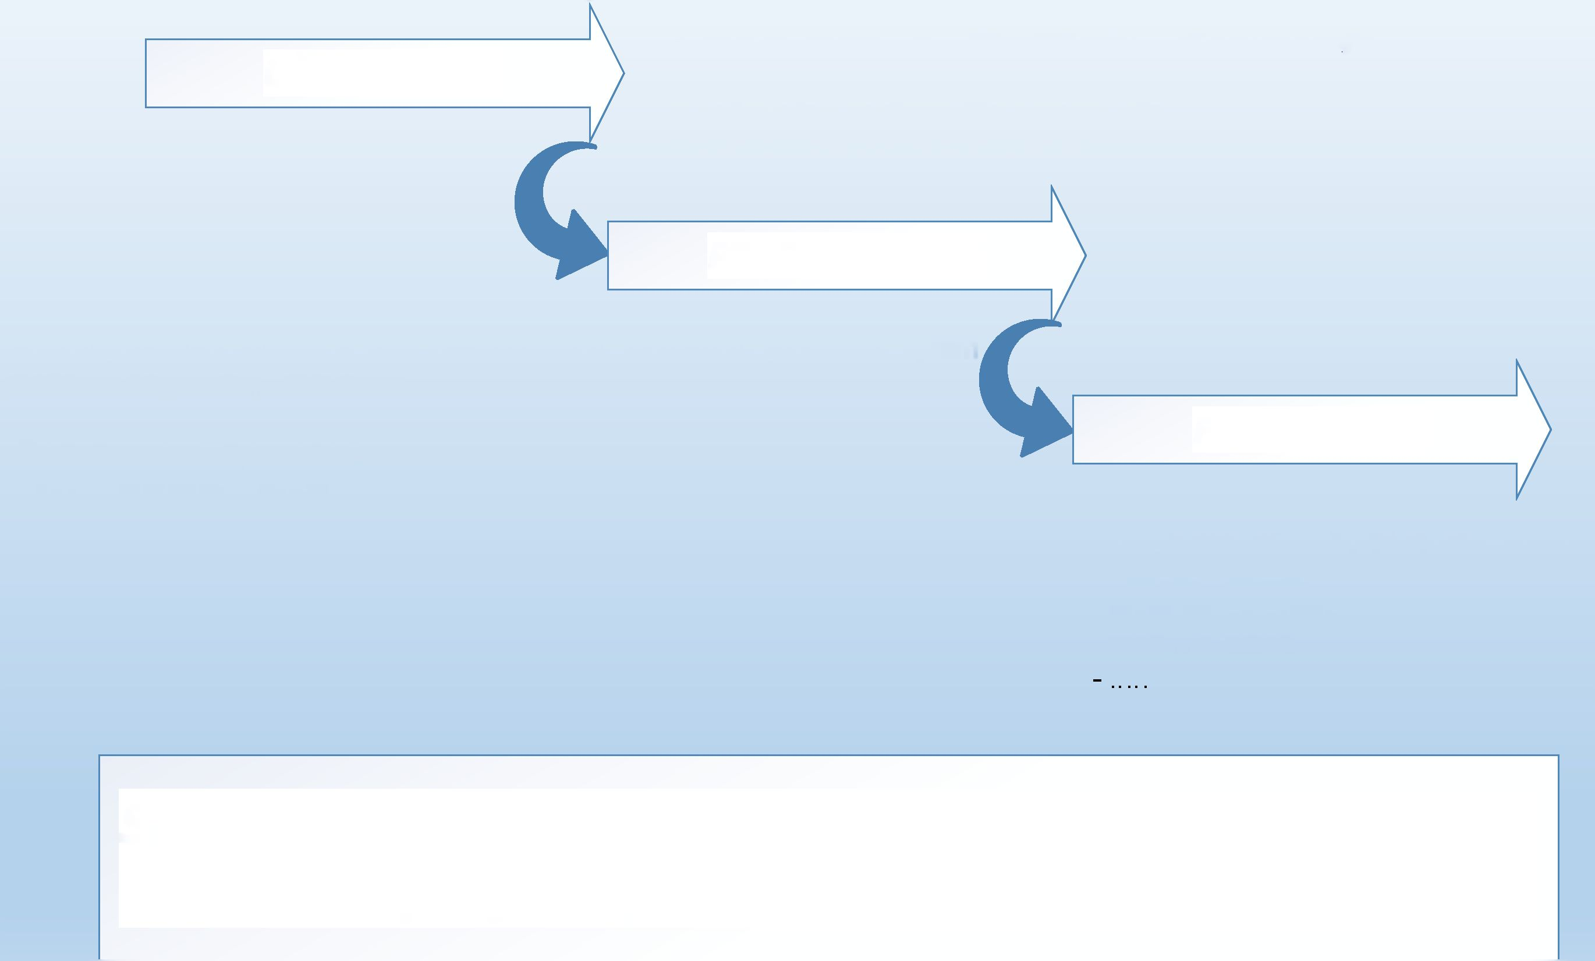
Всем известна разница между работоспособностью и эффективностью:
работоспособность начинает дело, а
эффективность начинает правильные дела.
ЭФФЕКТИВНОСТЬ
ПРОДУКТИВНОСТЬ
более короткий путь изделия или услуги от заказа до выдачи, с привлечением меньшего количества ресурсов:
трудовых ресурсов, оборудования, энергии;
финансовых средств, складских запасов...
ГИБКОСТЬ
Быстрое системное внедрение изменений при:
смене заказов,
изменении изделия,
изменении заказчика
Стратегические цели должны быть эффективны − делаем правильные дела, чтобы
предприятие перешло на более высокий уровень.
Notes:
Pod nekoliko sledecih slajdova ide prica o namjenski gradjenom objektu I

Slide 20
ЭФФЕКТИВНОСТ
Всем известна разница между работоспособностью и эффективностью:
работоспособность начинает дело, а
эффективность начинает правильные дела

Slide 21
ПРОДУКТИВНОСТЬ
Как сделать более короткий путь изделия или услуги от заказа до выдачи, с привлечением меньшего количества ресурсов:
трудовых ресурсов, оборудования, энергии;
финансовых средств, складских запасов...

Slide 22
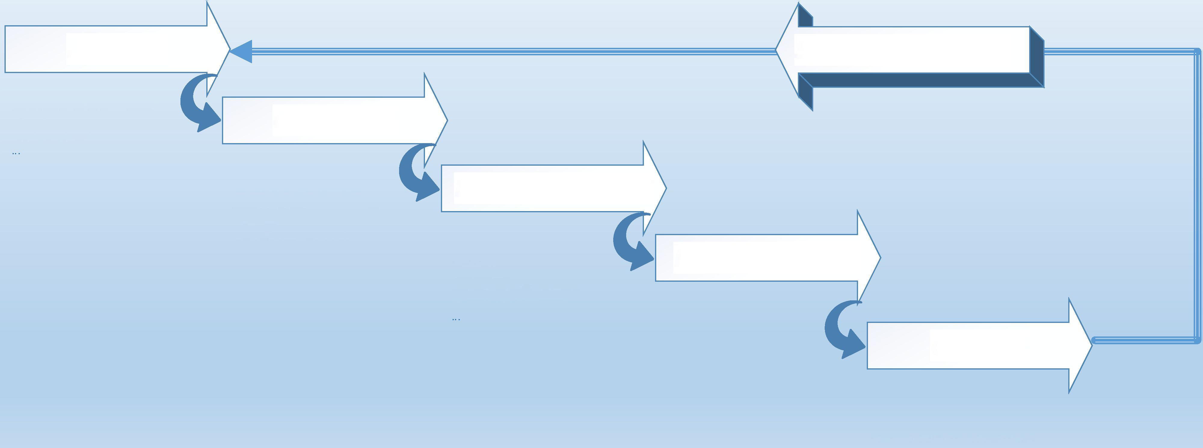
ПОСТОЯННОЕ
СОВЕРШЕНСТВОВАНИЕ
ПОТРЕБНОСТЬ
- ТОЛЬКО ДЕЙСТВИТЕЛЬНАЯ ПОТРЕБНОСТЬ ПОСЛУЖИТ ПРИНЯТИЮ РУКОВОДСТВОМ РЕШЕНИЯ
-
- НЕКОНКУРЕНТОСПОСОБНОСТЬ
-ВЫСОКИЕ ЦЕНЫ
-ПОТЕРИ ПОКУПАТЕЛЕЙ
РЕШЕНИЕ
ОПРЕДЕЛЕНИЕ ПУТИ
ОПРЕДЕЛЕНИЕ:
- ГДЕ МЫ НАХОДИМСЯ
- ЧЕГО ХОТИМ
- КАКИЕ У НАС ПОТРЕБНОСТИ
- КАКИЕ У НАС УЗКИЕ МЕСТА
ВНЕДРЕНИЕ
ДЕЙСТВИТЕЛЬНОЕ ВНЕДРЕНИЕ ИЗМЕНЕНИЙ
ЦЕЛЬ/ЦЕЛИ

Slide 23

Систематизация потерь на предприятиях
- 9 потерь (waste-muda)
WASTE можно перевести с английского по-разному. WASTE – потеря, затраты, бесполезность, отходы, ненужный…
WASTE – какая-то деятельность в предприятии, которая не добавляет ценности продукту (в реальности даже уменьшает ее).
B английском есть слово Waste, в японском появилось слово MUDA, и лучше всего его объяснить тем определением, которое мы использовали для слова WASTE:
какая-либо деятельность в предприятии, которая не добавляет ценности продукту. Такая деятельность увеличивает рабочее время и увеличивает затраты на изготовление продукта.
ДЕЯТЕЛЬНОСТЬ КОТОРАЯ ДОБАВЛЯЕТ ЦЕННОСТЬ
ПОТЕРИ – MUDA

Slide 24

B производствe мы били вынуждены сначала применить систему SDCA. Если производство (отдельное или внутри предприятия) действует по принципу «мастера», т. е. «мы все знаем, мы все умеем, дайте нам возможность, и мы все сделаем». Работа возлагается на пару «старых мастеров», которые действительно умеют изготавливать продукт, однако при этом мы никогда не знаем, когда именно они его сделают потому что……….
Standardize
Do
Act
Check

Slide 25
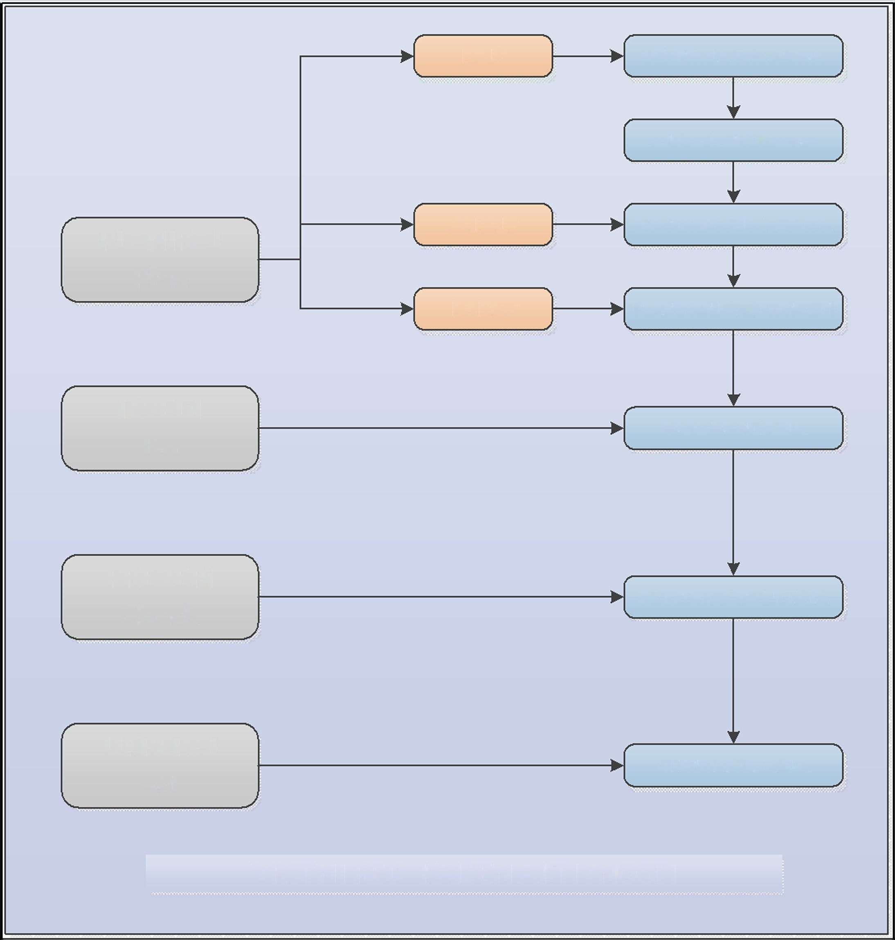
Что?
ОПИСАНИЕ ПРОБЛЕМЫ
АНАЛИЗ ПРОБЛЕМЫ
ПЛАНИРУЙ
Plan
Почему?
ВЫЯСНЕНИЕ ПРИЧИН
Как?
ПЛАНИРОВАНИЕ
ДЕЯТЕЛЬНОСТИ
ДЕЛАЙ
Do
ВНЕДРЕНИЕ
ПРОВЕРЯЙ
Check
ПОДТВЕРЖДЕНИЕ
РЕЗУЛЬТАТА
ВОЗДЕЙСТВУЙ
Act
СТАНДАРТИЗАЦИЯ
ПОРЯДОК KAIZEN

Slide 26
НЕ ПРИНИМАЙ ИЗДЕЛИЯ С БРАКОМ
НЕ ДЕЛАЙ БРАК
НЕ ПЕРЕДАВАЙ ИЗДЕЛИЯ С БРАКОМ ДАЛЬШЕ

Slide 27
  Увеличение зарплате
  Легча работа
  Безопасность труда
  Цена
  Сроки
  Качество
клиент
сотрудники
собственник
Увеличение продаж
  Ниже затрате
  Увеличение прибили

Slide 28
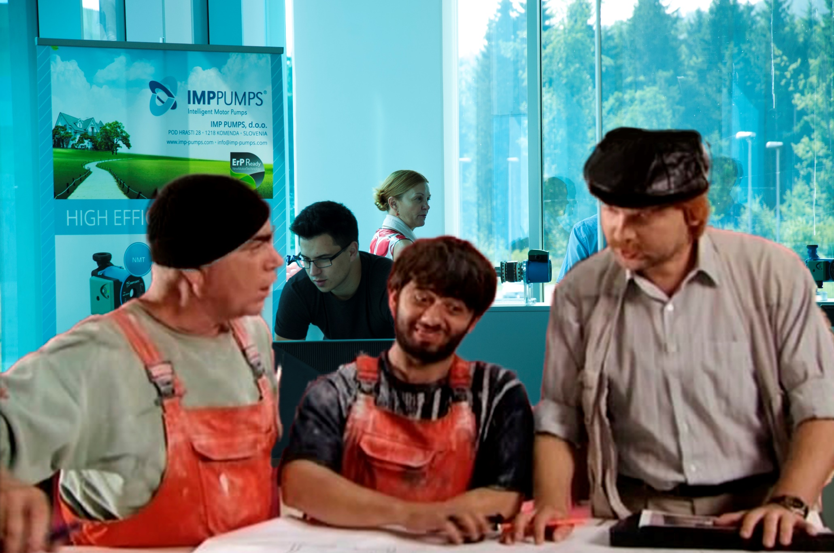

Slide 29
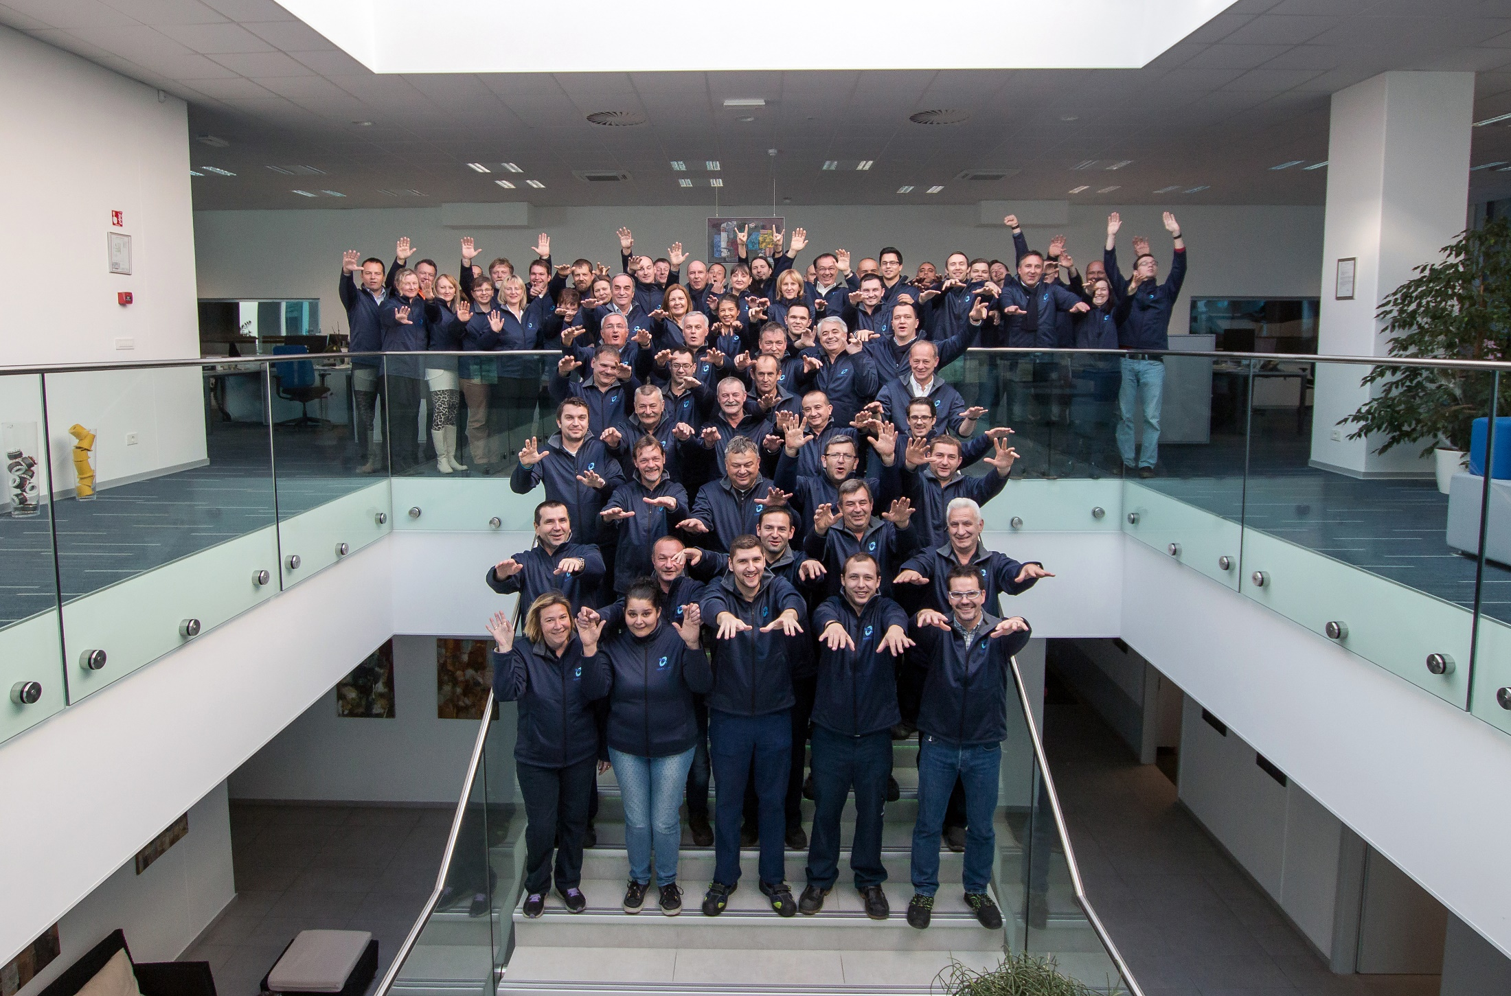

Slide 30
